Slide 1
Структурное подразделение «Центр развития ребенка – детский сад №14» МБДОУ «Детский сад «Радуга» комбинированного вида»
Фотоотчет выставки «Что нам осень подарила»
Выполнили
воспитатели средней группы:
Панина О. В.
Сучкова С.Ю.

Slide 2
Наступило самое красивое время года - осень.
Осень любит желтые, красные, оранжевые краски, а как любит она осыпать все золотом. Осень – щедрая пора. Она дарит тугие колосья, сладкие яблоки и острый перец, толстощекие тыквы и сахарные арбузы. Да, много чего даёт она людям. Преподносит щедрые дары за наши ратные труды.
Осень окрашивает не только листья на деревьях, но и плоды. Все собирают урожай, и некоторые даже не подозревают какие замечательные интересные поделки можно смастерить из овощей и фруктов! У нас детском саду в средней группе «Цыплята» в октябре прошла выставка поделок и рисунков с родителями "Что нам осень подарила?". На выставке дети продемонстрировали свои поделки, выполненные совместно с родителями. Все поделки интересны, оригинальны, красочны, они сделаны из овощей, фруктов и природного материала.

Slide 3
Цель выставки: создание условий для развития познавательных и творческих способностей детей в процессе совместной детско-взрослой деятельности.
Задачи:
• обогатить представление об овощах, фруктах;
• обогатить словарь за счет обозначения качеств фруктов и овощей (вкус, цвет, величина и т. д.);
• развивать связную речь через составление описательных загадок об овощах и фруктах;
• развивать творческие способности детей.

Slide 4
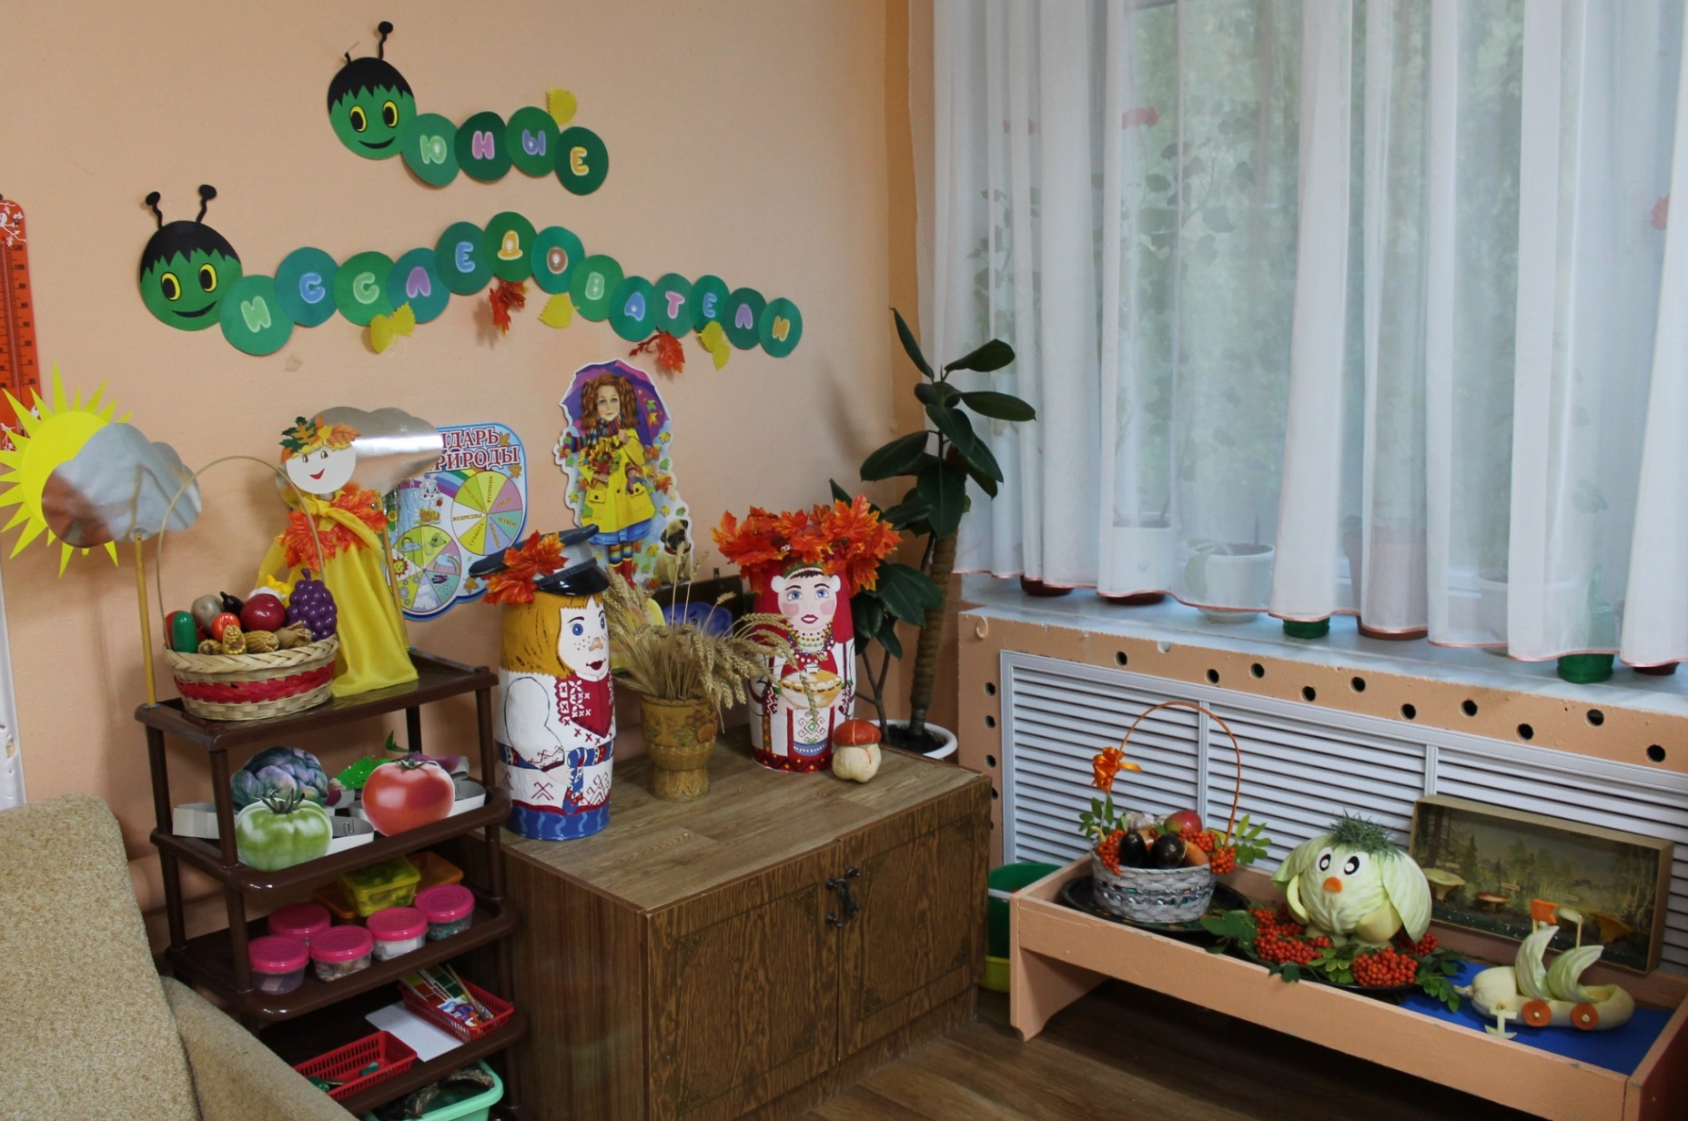
Уголок природы

Slide 5
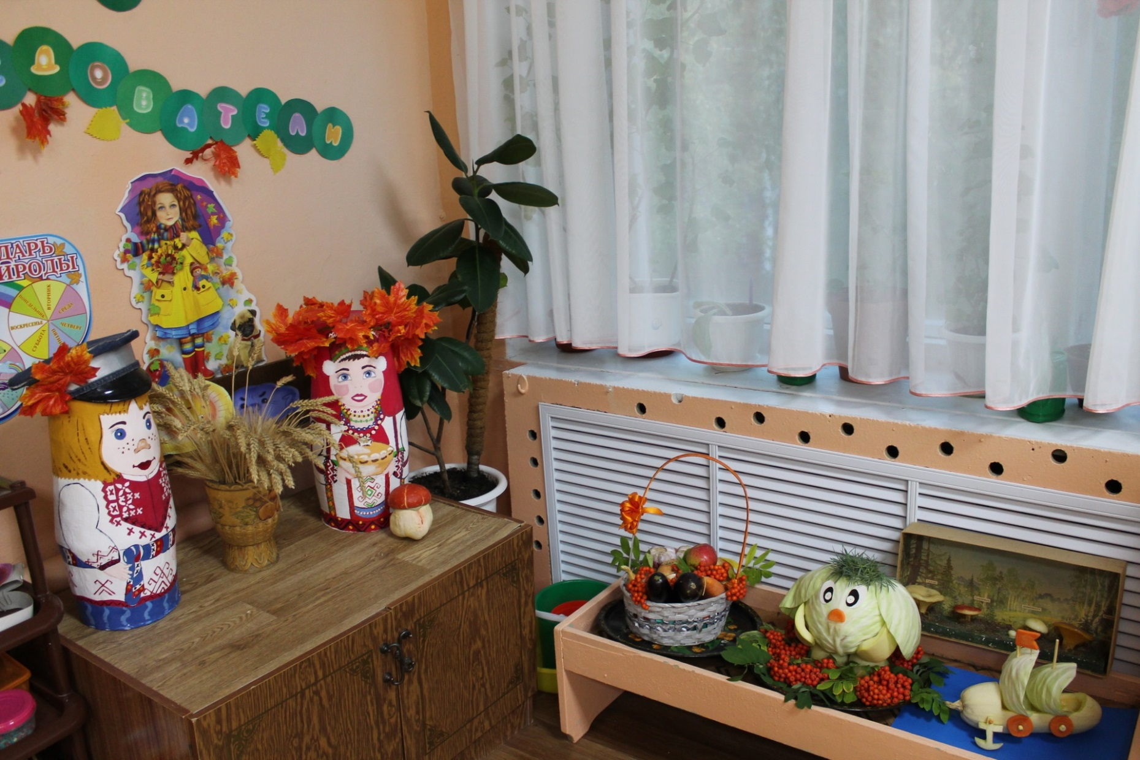

Slide 6
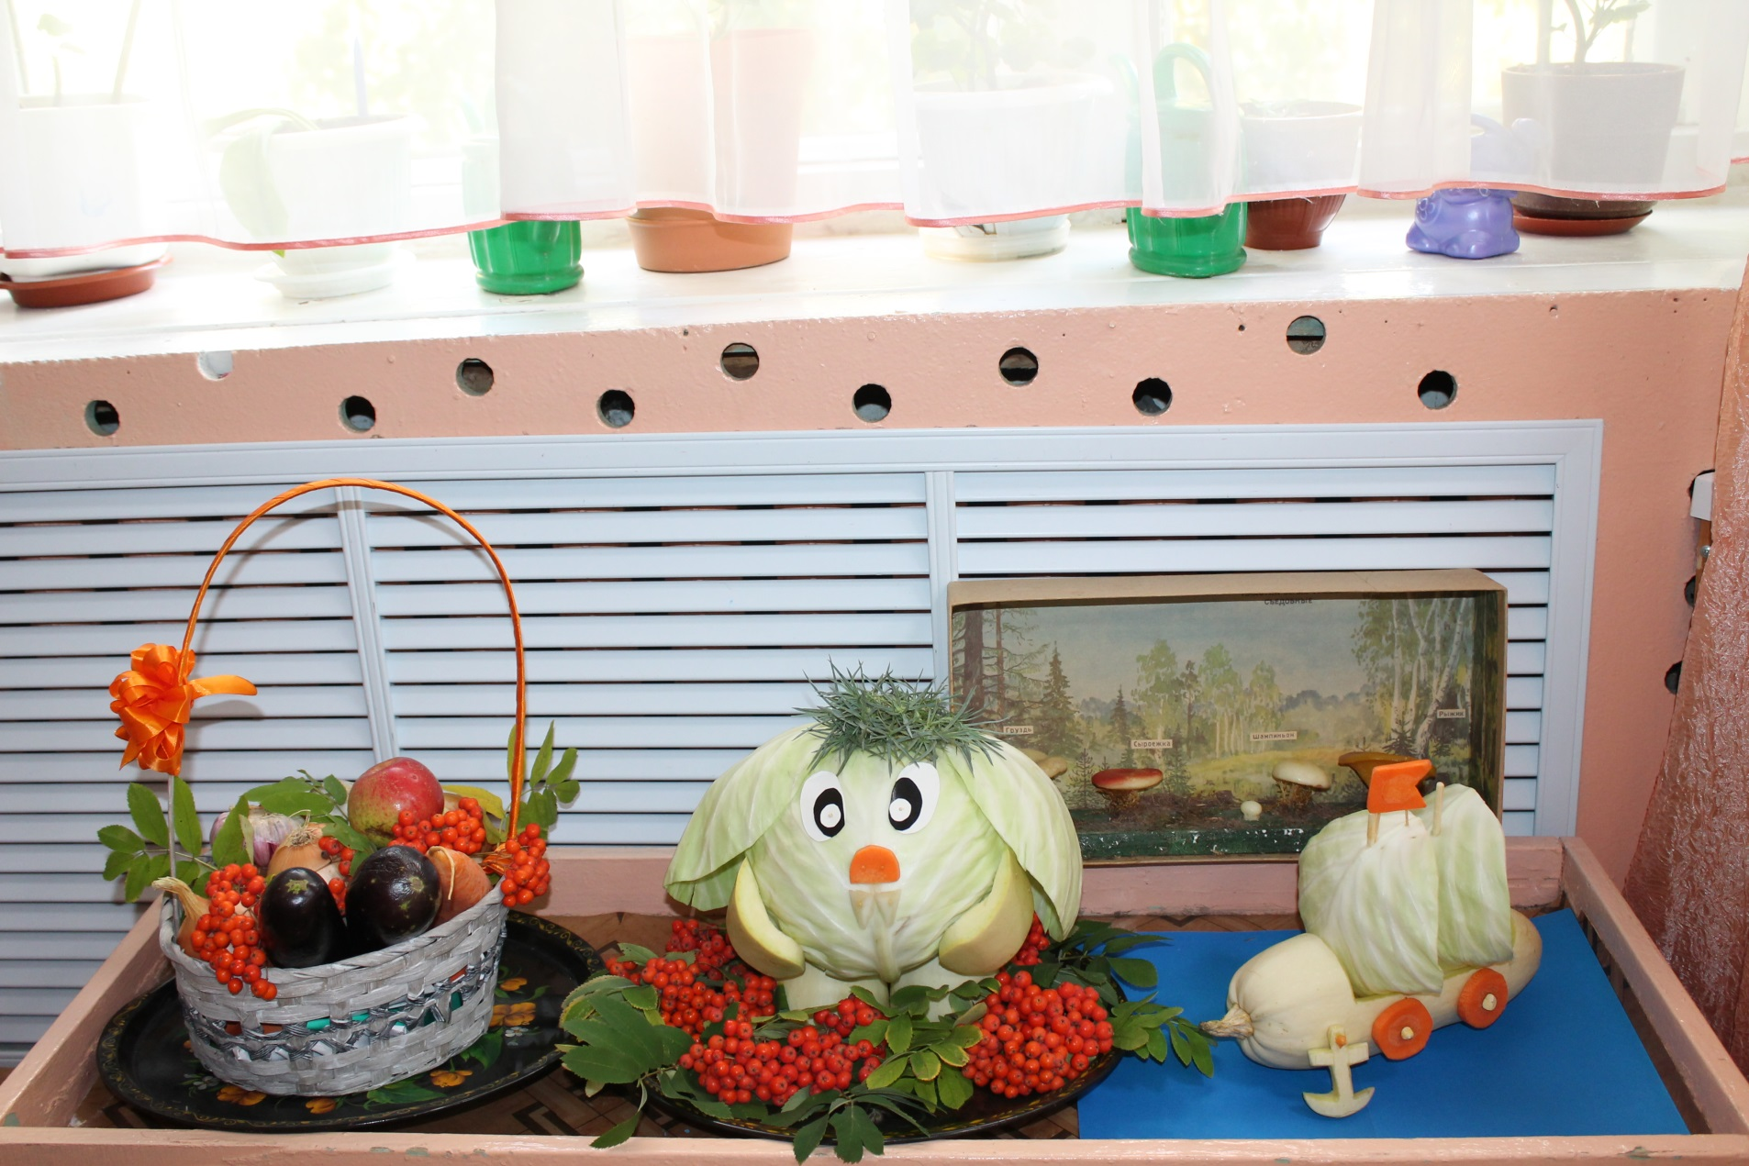
Тематическая выставка
в уголке природы

Slide 7
Поделка «Дары осени»

Slide 8
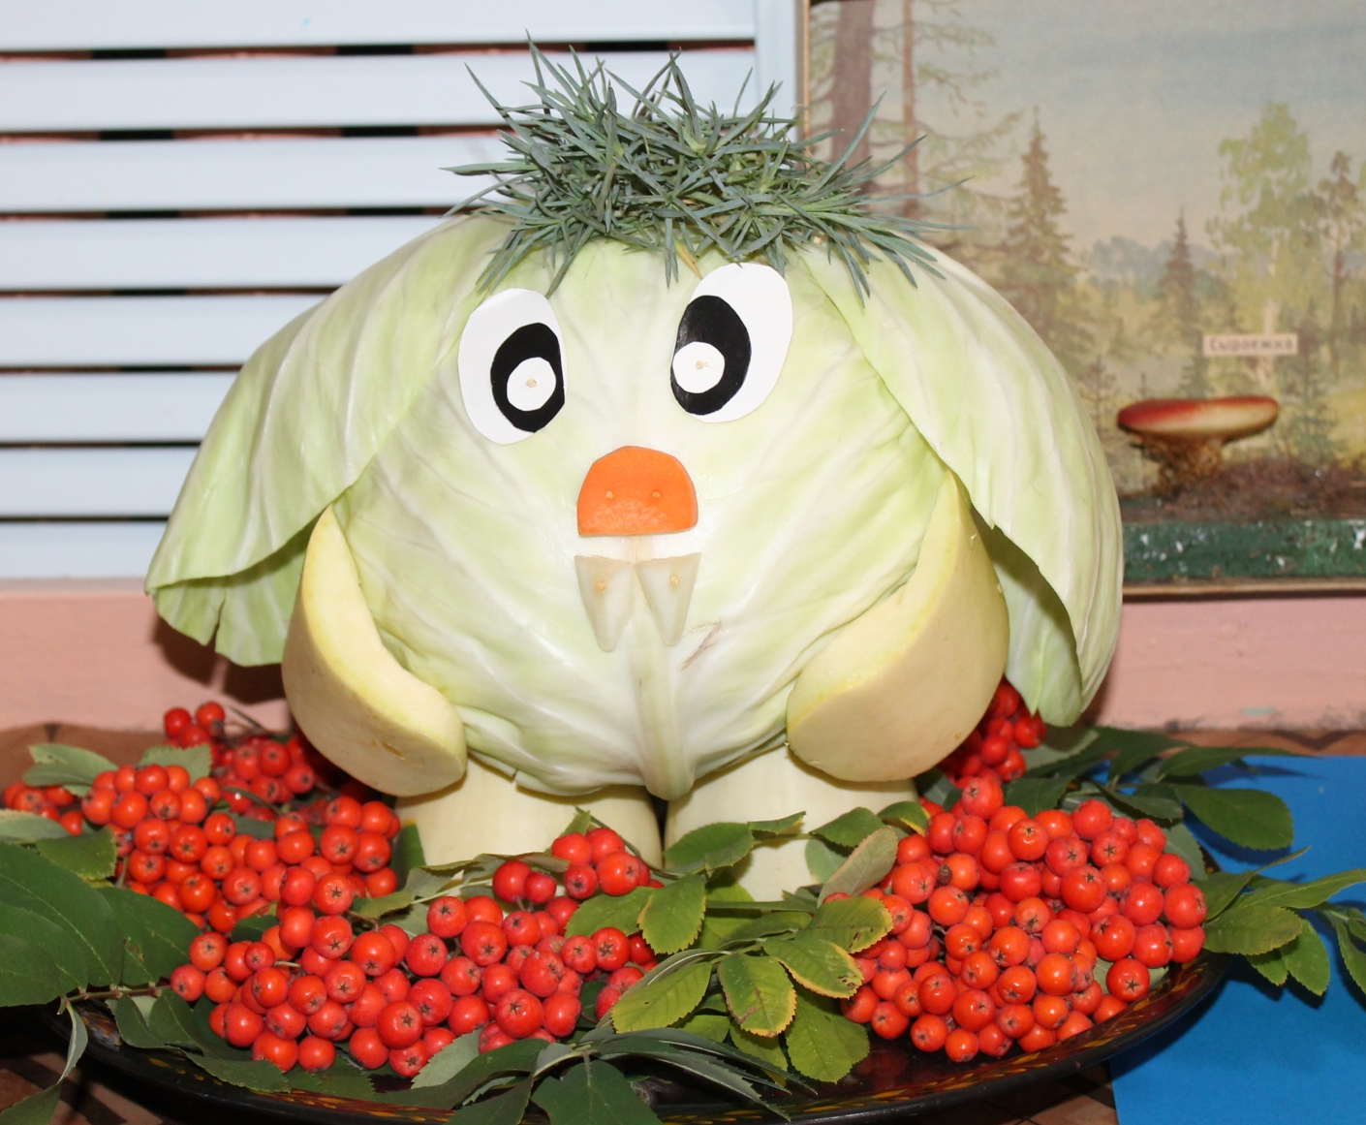
Поделка «Веселый заяц»

Slide 9
Поделка «По морям, по волнам»

Slide 10
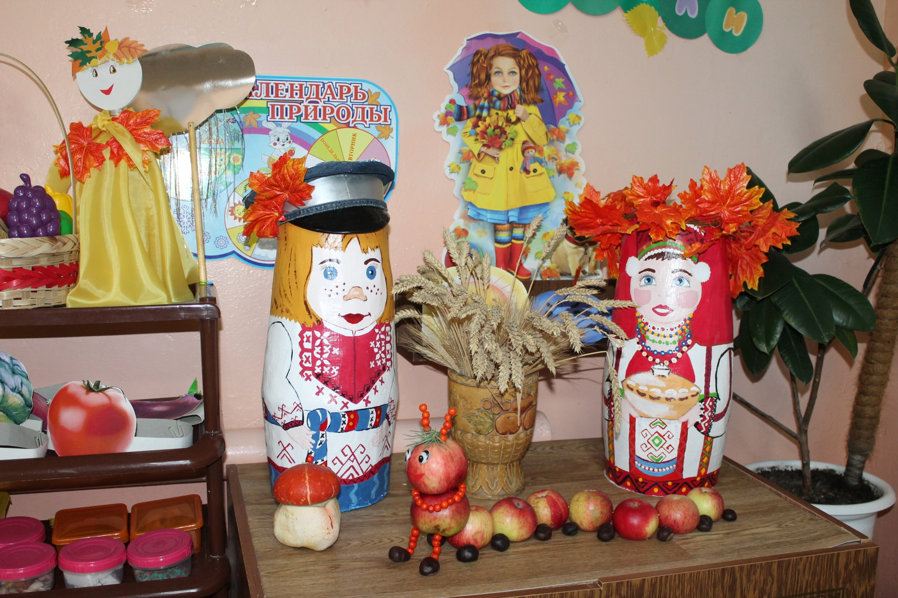
Поделка «Гусеница»

Slide 11
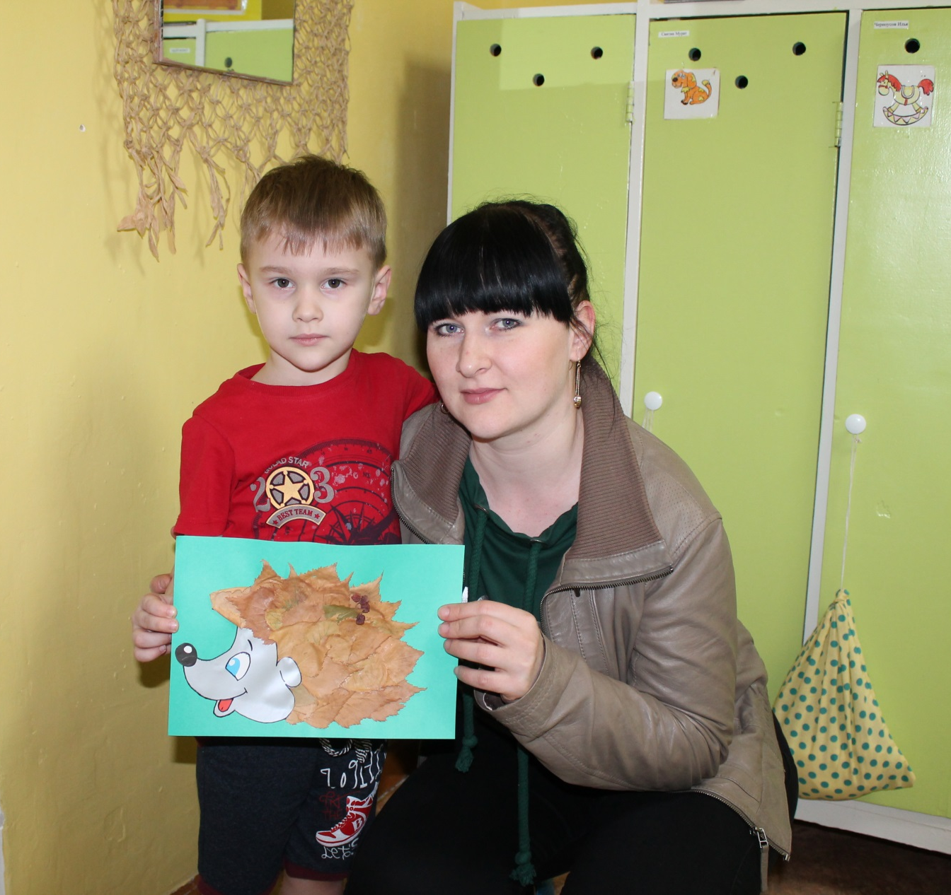
Поделка «Веселый ёжик» Семья Свитиных.

Slide 12
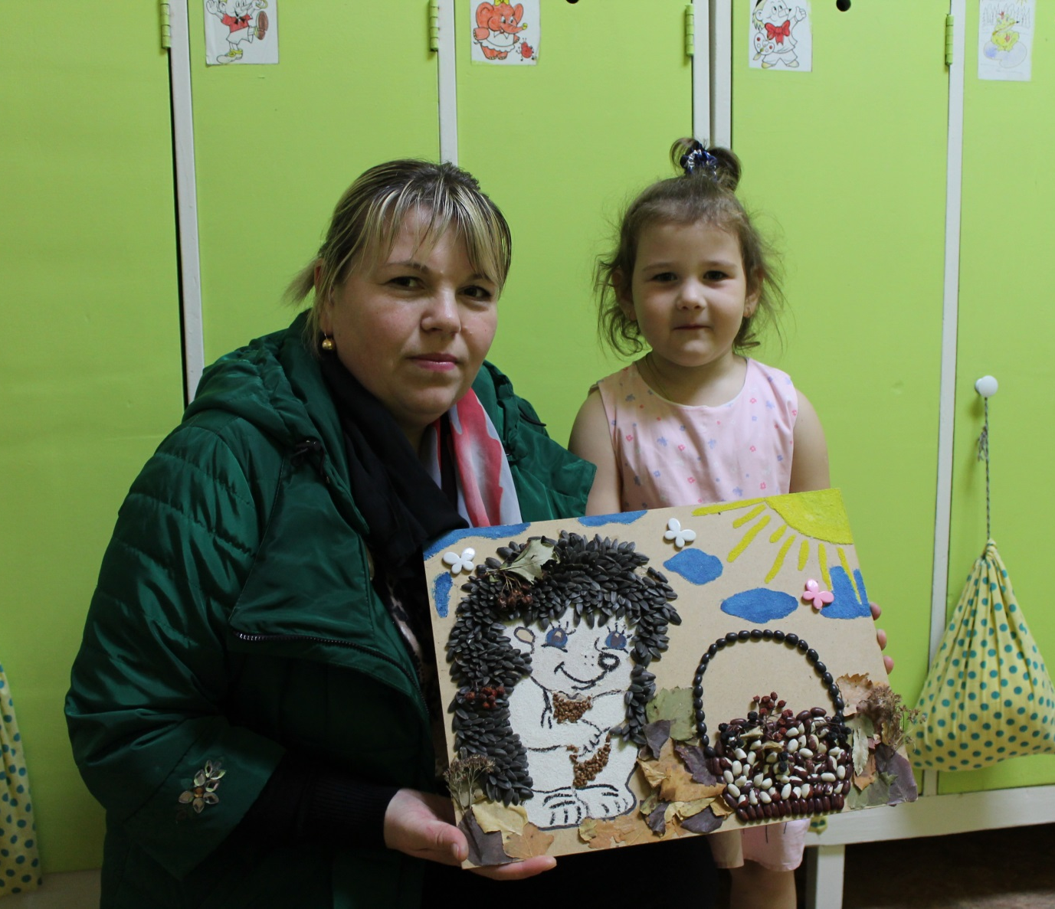
Поделка «Запасливый ёжик» Семья Козловых.

Slide 13
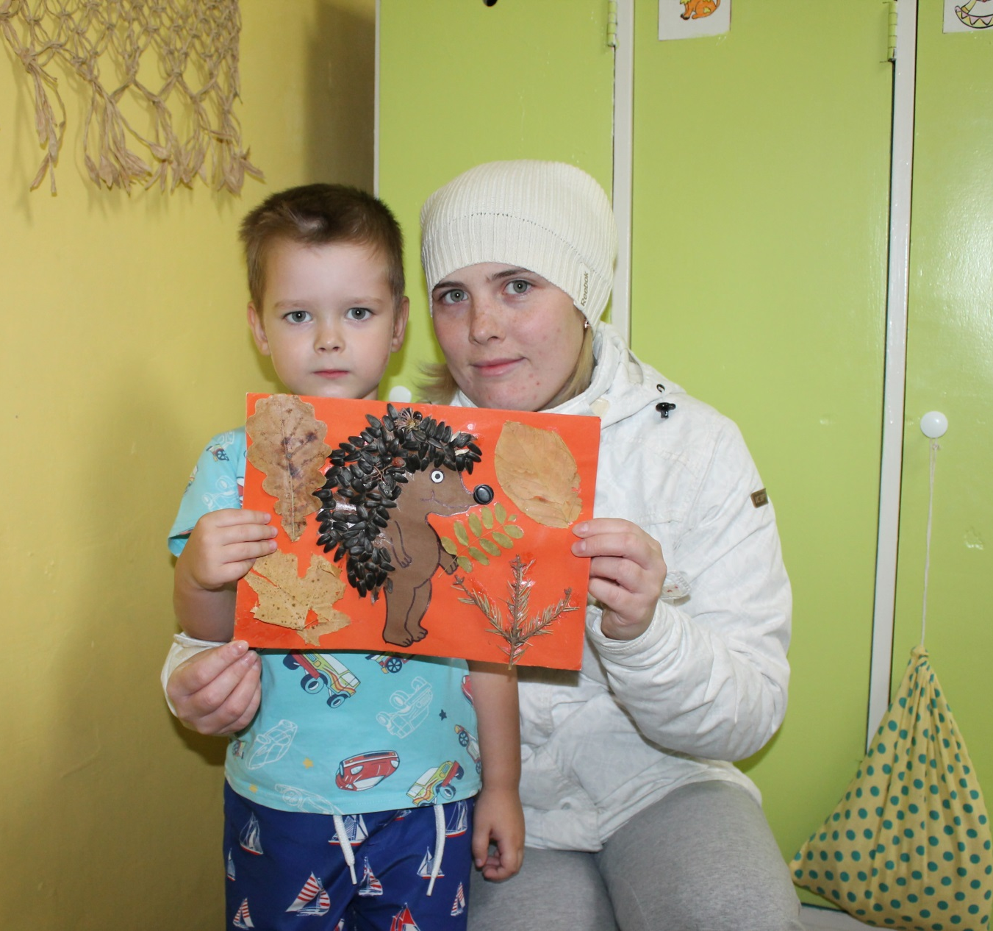
Поделка «Удивительное рядом» Семья Черноусовых.

Slide 14
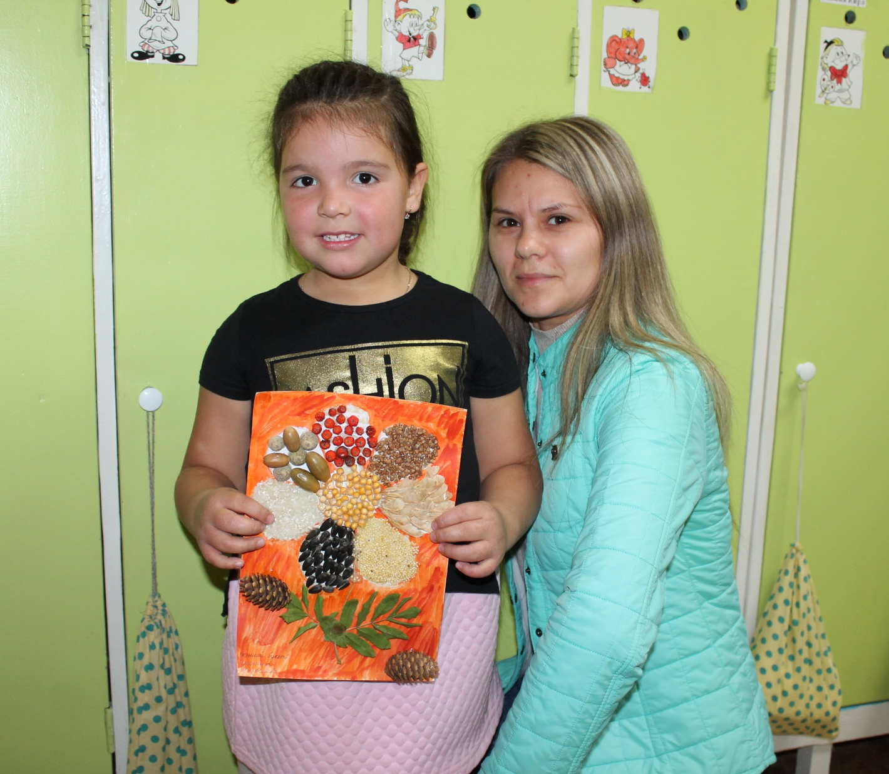
Поделка «Волшебный цветок» Семья Капкаевых.

Slide 15
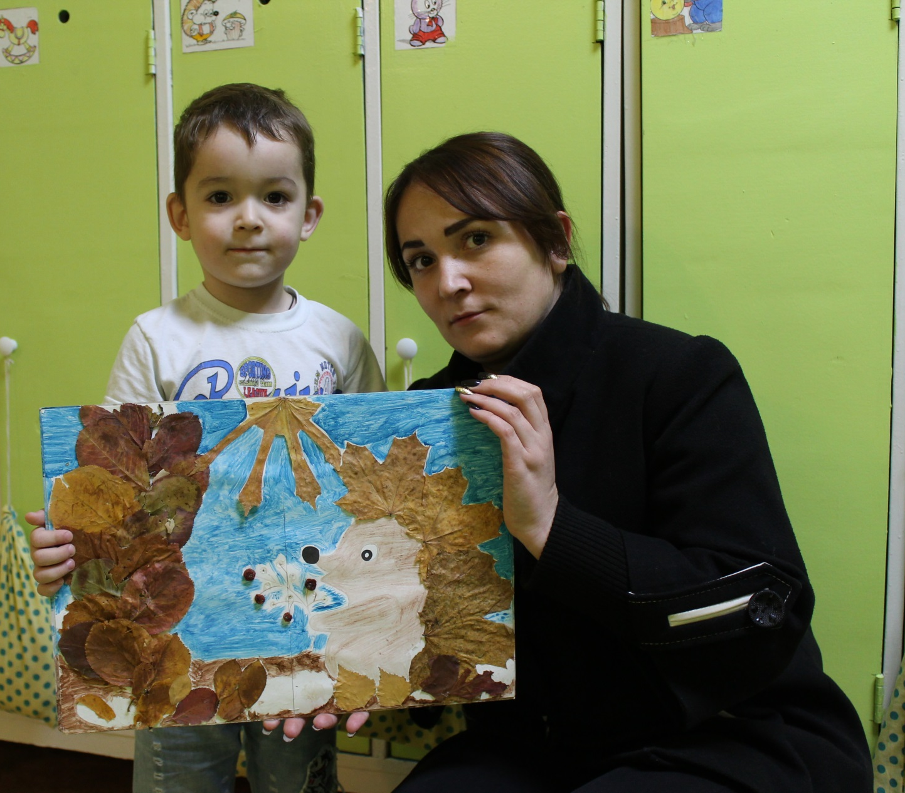
Поделка «Осеннее утро» Семья Михайловых.

Slide 16
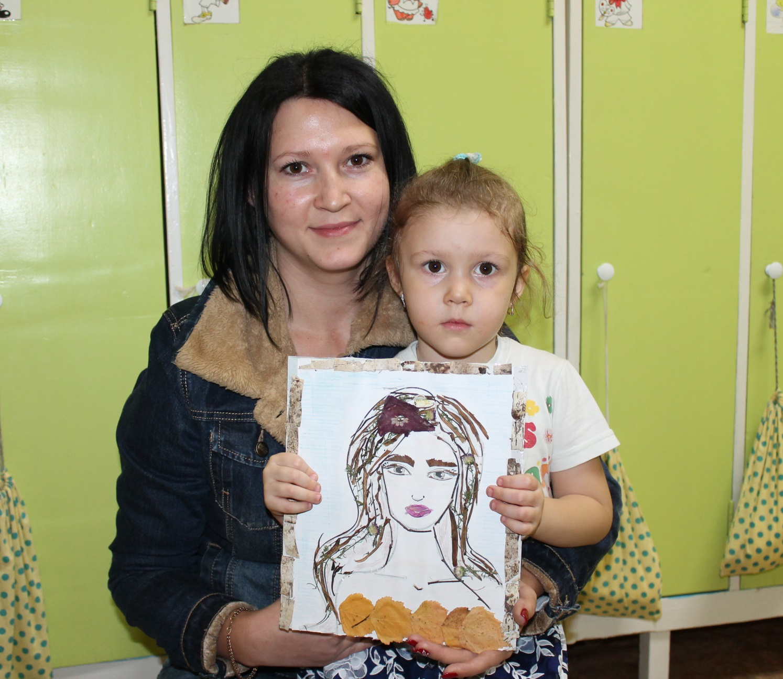
Поделка «Мама милая моя» Семья Гуськовых.

Slide 17
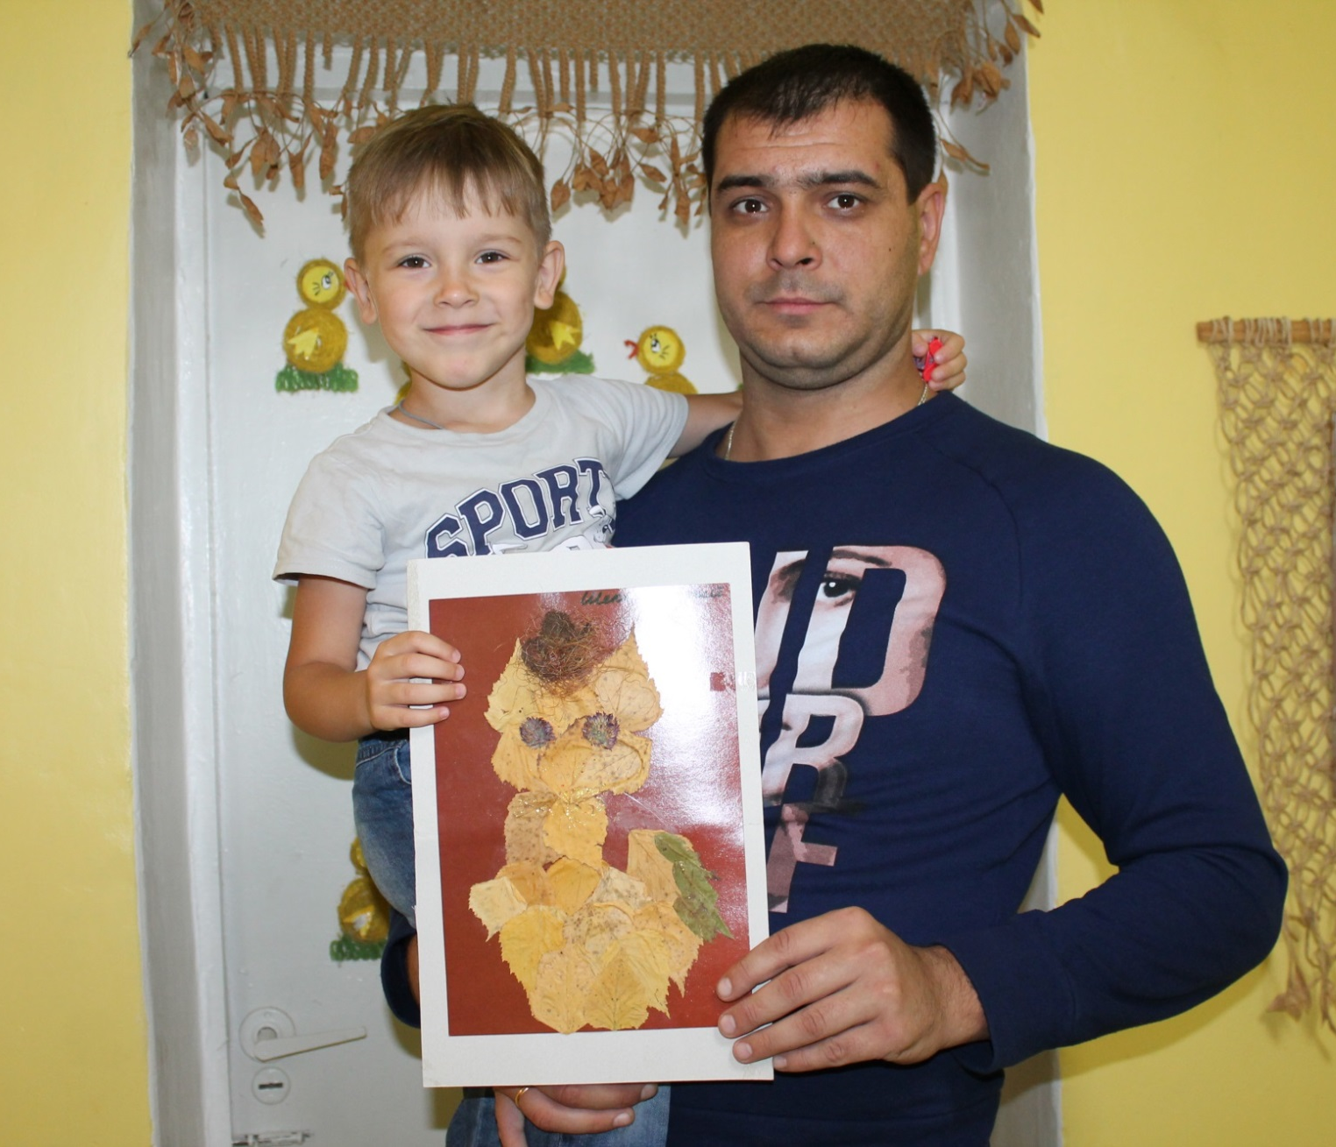
Поделка «Хитрая лисичка» Семья Малаховых.

Slide 18
Спасибо всем ребятам и их родителям за проявленную фантазию, творчество и мастерство перевоплощения из обычных овощей, фруктов, каштанов, шишек в шедерв искусства.
Такие мероприятия сближают детей и взрослых, увлекая совместным делом-сбором и представлением экспонатов для выставки.

Slide 19
СПАСИБО ЗА ВНИМАНИЕ.

